Slide 1
ГБОУ ЛО «Сланцевская школа-интернат»
Совещание - проект
Возможности формирования и совершенствования техники чтения
Цель проекта:
повышение компетентности педагогов в области формирования деятельности работы над техникой чтения на основе предметного текста с обучающимися с УО
Целевая аудитория : учителя и специалисты ОУ
Подготовила:
Сапельникова А. Г.

Slide 2
Паспорт проекта
Автор: | Сапельникова А. Г., учитель «высшей» квалификационной категории
Название проекта: | «Возможности формирования и совершенствования техники чтения»
Место реализации проекта: | ГБОУ ЛО «Сланцевская школа – интернат»
Участники проекта: | педагоги, специалисты ОУ
Сроки реализации проекта: | с 09.11 – 21.11.2022 год
Цель проекта: | повышение компетентности педагогов в области формирования деятельности работы над техникой чтения на основе предметного текста с обучающимися с УО
Задачи проекта: | - изучение методической литературы по данной теме; - анализ мониторинга состояния техники чтения об-ся 2-9 классов; - обобщение и систематизация знания педагогов по формированию ключевых компонентов при работе над техникой чтения у об-ся с УО
Предполагаемый результат: | в отношении обучающихся: повышение качества техники чтения обучающихся при анализе предметных текстов; в отношении педагогов: принять в основу деятельности предложенные методические рекомендации по формированию навыков чтения обучающихся при работе с предметными текстами.

Slide 3
Этапы работы над проектом
Этапы | Содержание | Сроки
Подготовительный | Разработка чек-листа для анализа уроков педагогов по теме «Система работы по формированию и совершенствованию техники чтения обучающихся» Взаимопосещение уроков педагогами по данной теме Мониторинг техники чтения 2-9 классов | 08.11.2022 09 - 16.11.2022 15 - 17.11.2022
Прогностический | Обоснование актуальности проекта Постановка целей и задач проекта | 08.11.2022
Практический | Теоретические сведения по теме «Формирование ключевых компонентов при работе над техникой чтения у об-ся с УО» (+ требования к технике чтения по классам) Анализ мониторинга проверки техники чтения 2-9 классов Причины несформированности техники чтения у об-ся с УО Анализ чек-листов взаимопосещения уроков Практическое задание для педагогов по анализу приемов работы над предметным текстом с учетом критериев техники чтения и требованиями к данному классу (групповая работа). | 21.11.2022
Обобщающий | Методические рекомендации для педагогов по организации учебных занятий в работе над техникой чтения об-ся и анализа предметных текстов. Подведение итогов | 21.11.2022

Slide 4
Техника чтения
- это умение узнавать написанные буквы, правильно соотносить их со звуками и произносить их в указанном порядке в виде слогов, слов и предложений, понимая прочитанное.

Slide 5
• Правильность
• Осознанность
• Беглость или характер чтения
• Выразительность

Slide 6
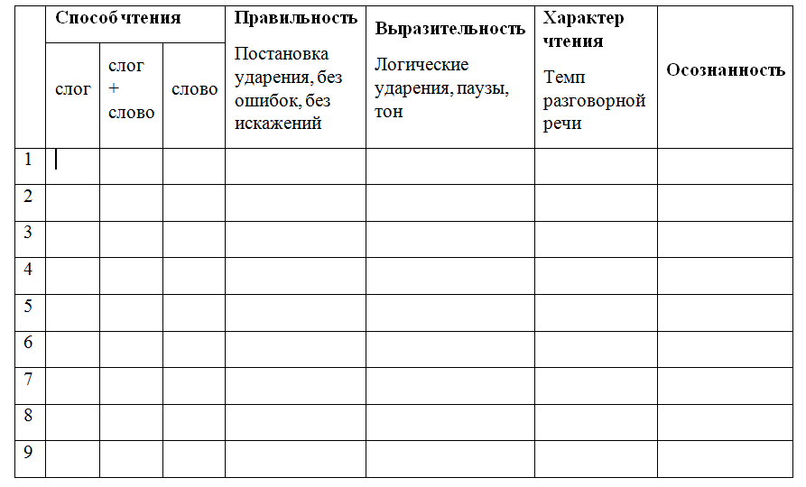
Требования к технике чтения

Slide 7
Анализ мониторинга проверки техники чтения 2-9 классов

Slide 8
Мониторинг способа чтения:

Slide 9
Мониторинг правильности чтения:

Slide 10
Мониторинг осознанности чтения:

Slide 11
Причины трудностей, возникающих при обучении детей чтению:
недоразвитие высших психических процессов (восприятия, внимания, памяти, мышления);
нарушениями речевого развития (звукопроизношения), грамматического строя речи, бедностью словарного запаса;
индивидуально – типологические особенности ребёнка;
- слабое развитие у обучающихся функции самоконтроля;
- несформированность приемов учебной деятельности с предметными тестами со стороны педагогов.

Slide 12
Анализ чек – листов взаимопосещения уроков:
Всего было проведено 12 уроков
в 2а, 3, 5, 6а, 7, 9 классах,
уроки посетили 15 педагогов .

Slide 13
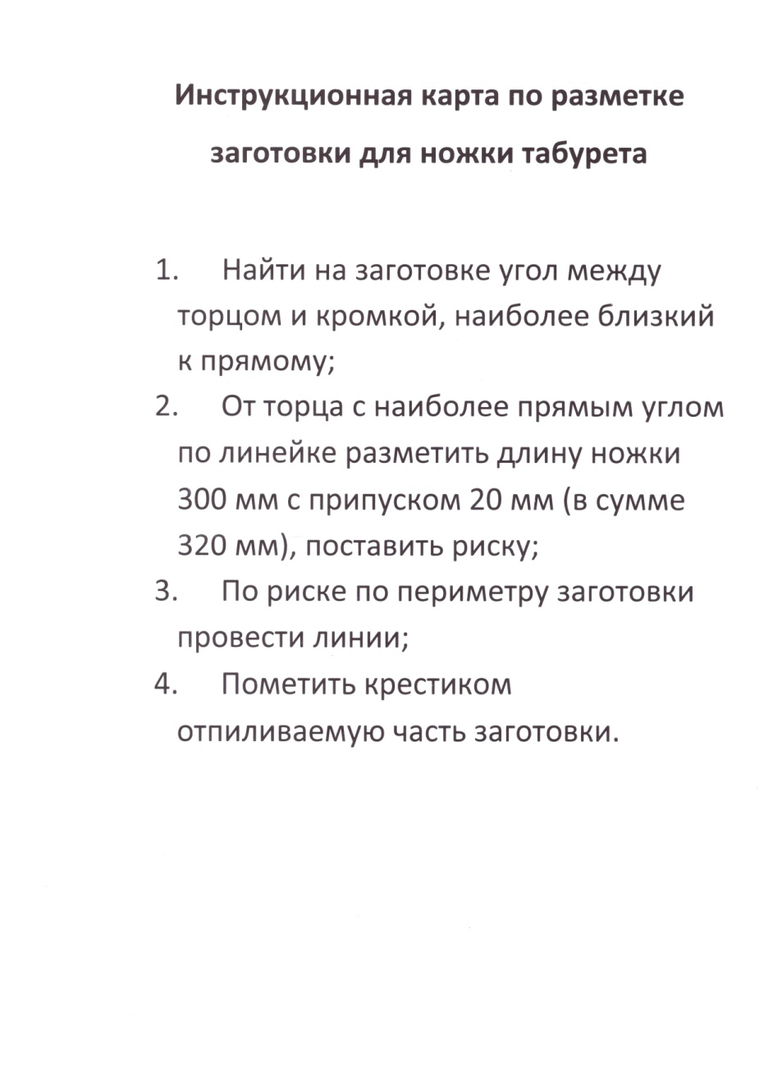
Практическое
задание № 1
7 класс

Slide 14
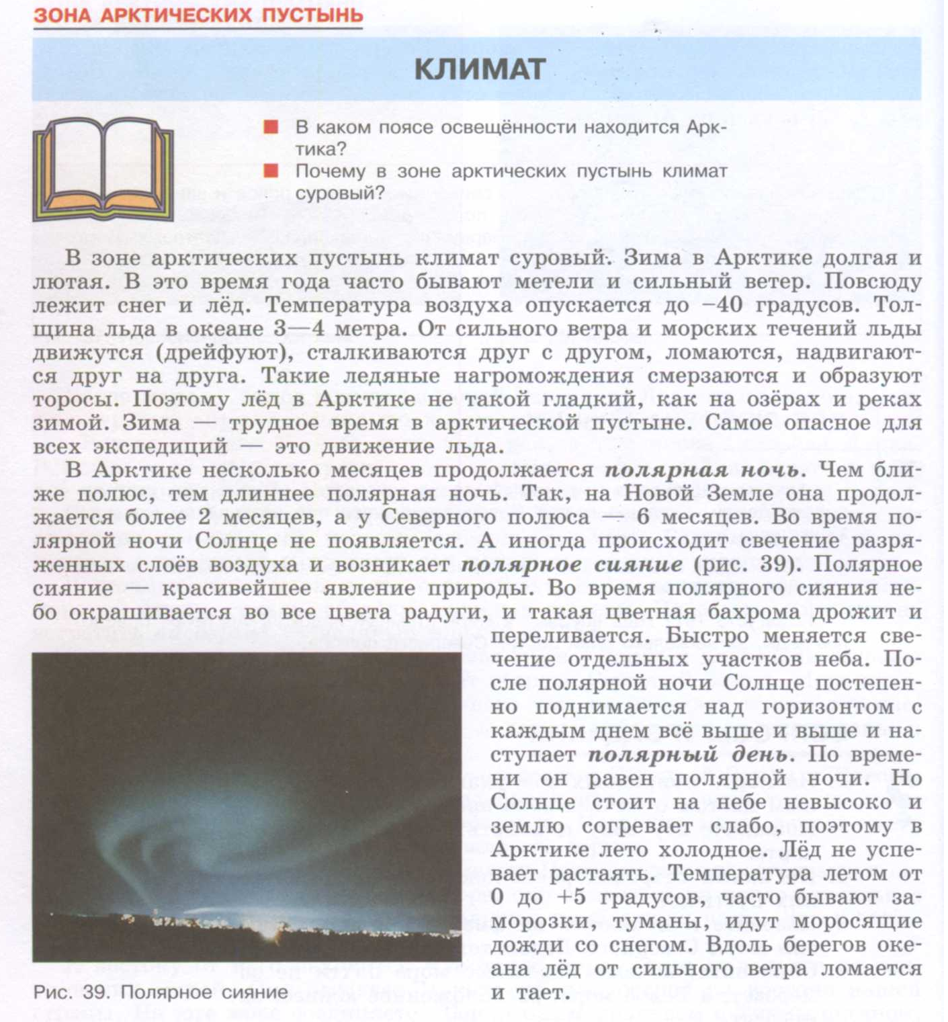
Практическое
задание № 2
6 класс

Slide 15
Практическое
задание № 3
5 класс

Slide 16
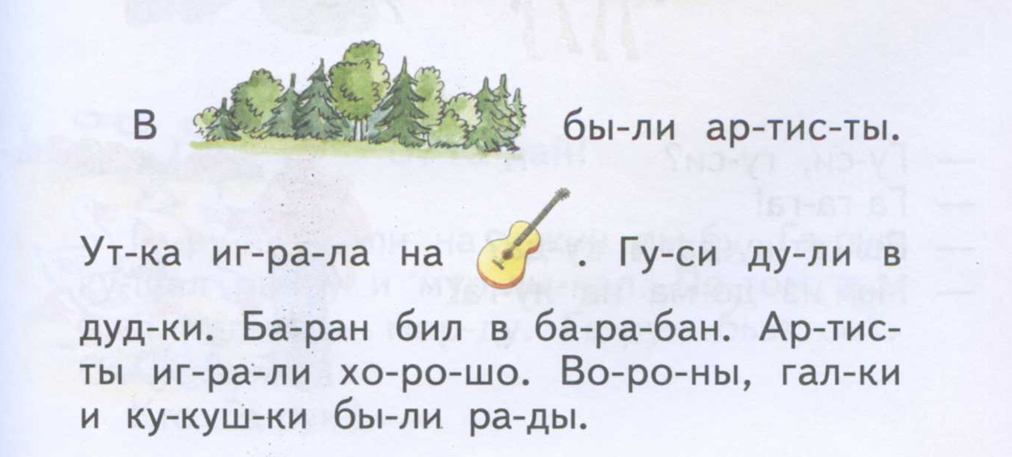
Практическое
задание № 4
2 вариант

Slide 17
Какой-то Повар, грамотей, С поварни побежал своей В кабак … А дома стеречи съестное от мышей Кота оставил. Но что́ же, возвратясь, он видит? На полу Объедки пирога; а Васька-Кот в углу, Припав за уксусным бочонком, Мурлыча и ворча, трудится над курчонком. «Ах, ты, обжора! ах, злодей!» Тут Ваську Повар укоряет: «Не стыдно ль стен тебе, не только что людей? (А Васька всё-таки курчонка убирает.) Как! Быв честным Котом до этих пор, Бывало, за пример тебя смиренства кажут,— А ты… ахти, какой позор! Теперя все соседи скажут: «Кот-Васька плут! Кот-Васька вор! И Ваську-де, не только что в поварню, Пускать не надо и на двор,
Как волка жадного в овчарню: Он порча, он чума, он язва здешних мест!» (А Васька слушает, да ест.) Тут ритор мой, дав волю слов теченью, Не находил конца нравоученью. Но что ж? Пока его он пел, Кот-Васька всё жаркое съел. ________
А я бы повару иному Велел на стенке зарубить: Чтоб там речей не тратить попустому, Где нужно власть употребить.
И. А. Крылов «Кот и повар»
Практическое
задание № 5
9 класс

Slide 18
Методические рекомендации
- знать основные программные требования к технике чтения по каждому году обучения;
- опираться на развитие таких важнейших психических процессов, как восприятие, внимание, память, мышление;
- при составлении урока тщательно продумывать методику работы над предметным текстом, активизировать словарь обучающихся;
- использовать на уроках различные методы и приемы по формированию техники чтения;
- развивать и другие виды речевой деятельности: аудирование, говорение, письмо;
- учитывать индивидуально – типологические особенности ребёнка;
- для повышения учебной мотивации следует тщательно отбирать содержание учебного материала, чтобы сделать его интересным, эмоциональным, новым и доступным для понимания.

Slide 19
«Грамотно прочитанное слово рождает
его понимание»
Л. И. Сергеева

